Slide 1
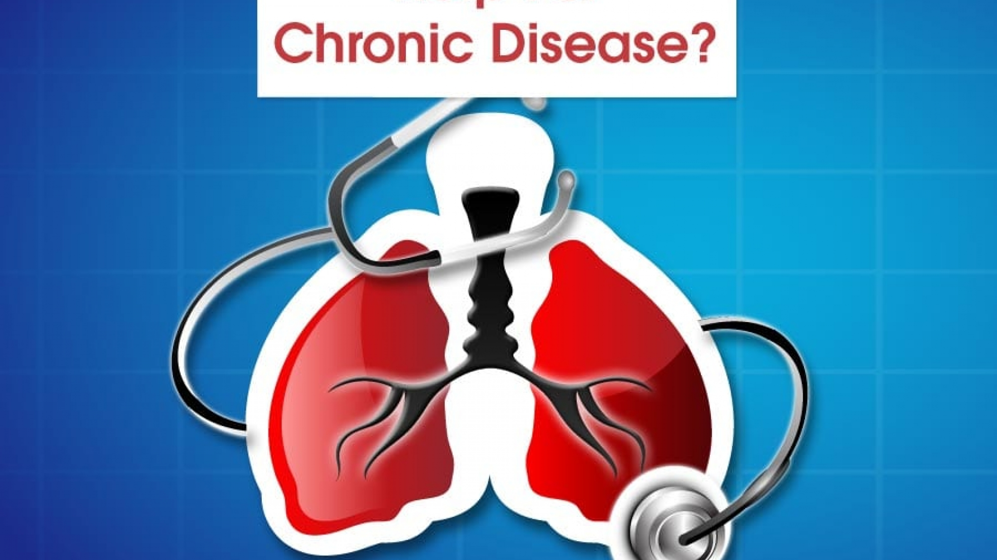
Zdravstveni odgoj kroničnih bolesnika

Slide 2
Ishodi:
definirati karakteristike u poučavanju kroničnih bolesnika
objasniti važnost zdravstvenog odgoja kod kroničnih bolesti
objasiti zdravstveno-odgojne ciljeve u radu s kroničnim bolesnicima
uočiti važnost osvješćivanja javnosti o kroničnim bolestima

Slide 3
Kronične bolesti
pojavnost se povećava s produženjem životne dobi- karakteristika ovog razdoblja
postale su središnji interes zdravstvene skrbi
ne postoji starija osoba koja ne boluje od neke kronične bolesti

Slide 4
Temeljni čimbenici za nastanak kroničnih bolesti:
- dob
- moderni način života
- urbanizacija
- industralizacija
- štetne životne navike

Slide 5
utjecaj zdravstvenog odgoja je vrlo bitan u njihovu sprečavanju
Poučavanje o pravilnim ponašanjima
Poučavanje najuspješnija metoda sprečavanja i ranog prepoznavanja kroničnih bolesti

Slide 6
Ciljevi edukacije kroničnih bolesnika:
SAMOZBRINJAVANJE kontinuirano usvajanje vještina
Prilagodba na novonastalu situaciju ( usvajanje znanja)
Pravilna interpretacija informacija i promjena

Slide 7
Ciljevi edukacije javnosti:
Osvješćivanje javnosti radi prevencije kroničnih bolesti

Slide 8
Primjer: šećerna bolest
OSNOVE LIJEČENJA ŠEĆERNE BOLESTI
dijeta
tjelesna aktivnost
lijekovi
samokontrola

Slide 9
Plan poučavanja bolesnika oboljelog od šećerne bolesti
Poučavanje o bolesti i promjeni životnog stila prilagoditi kognitivnim i fizičkim sposobnostima osobe

Slide 10
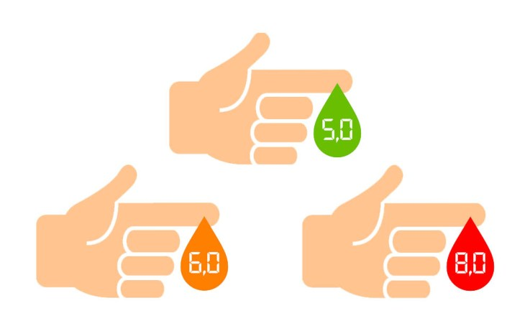
Plan poučavanja bolesnika oboljelog od šećerne bolesti
Poučiti bolesnika važnosti kontrole razine GUK-a prije svakog obroka i prije odlaska na spavanje
Usvajanje vještine mjerenja GUK-a - Samozbrinjavanje
Pravodobno uočavanje komplikacija

Slide 11
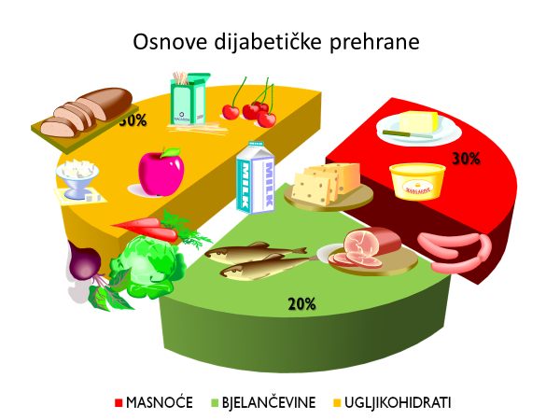
Plan poučavanja bolesnika oboljelog od šećerne bolesti
Poučiti pacijenta pravilnoj prehrani
Primjenjiv sadržaj ( namirnice koje su mu dostupne)

Slide 12
Plan poučavanja bolesnika oboljelog od šećerne bolesti
Promatrati i savjetovati bolesnika pri pripremi i uzimanju terapije
„Sada i ovdje” – uočavanje pogrešaka

Slide 13
Plan poučavanja bolesnika oboljelog od šećerne bolesti
Uključiti obitelj u edukaciju
Podrška obitelji
Lakša prilagodba na novonastalu situaciju

Slide 14
Plan poučavanja bolesnika oboljelog od šećerne bolesti
Provjeriti naučeno
Omogućiti kontakt za dodatna pitanja ili nejasnoće

Slide 15
Plan poučavanja bolesnika oboljelog od šećerne bolesti
Prevencija komplikacija dugoročna edukacija

